Slide 1
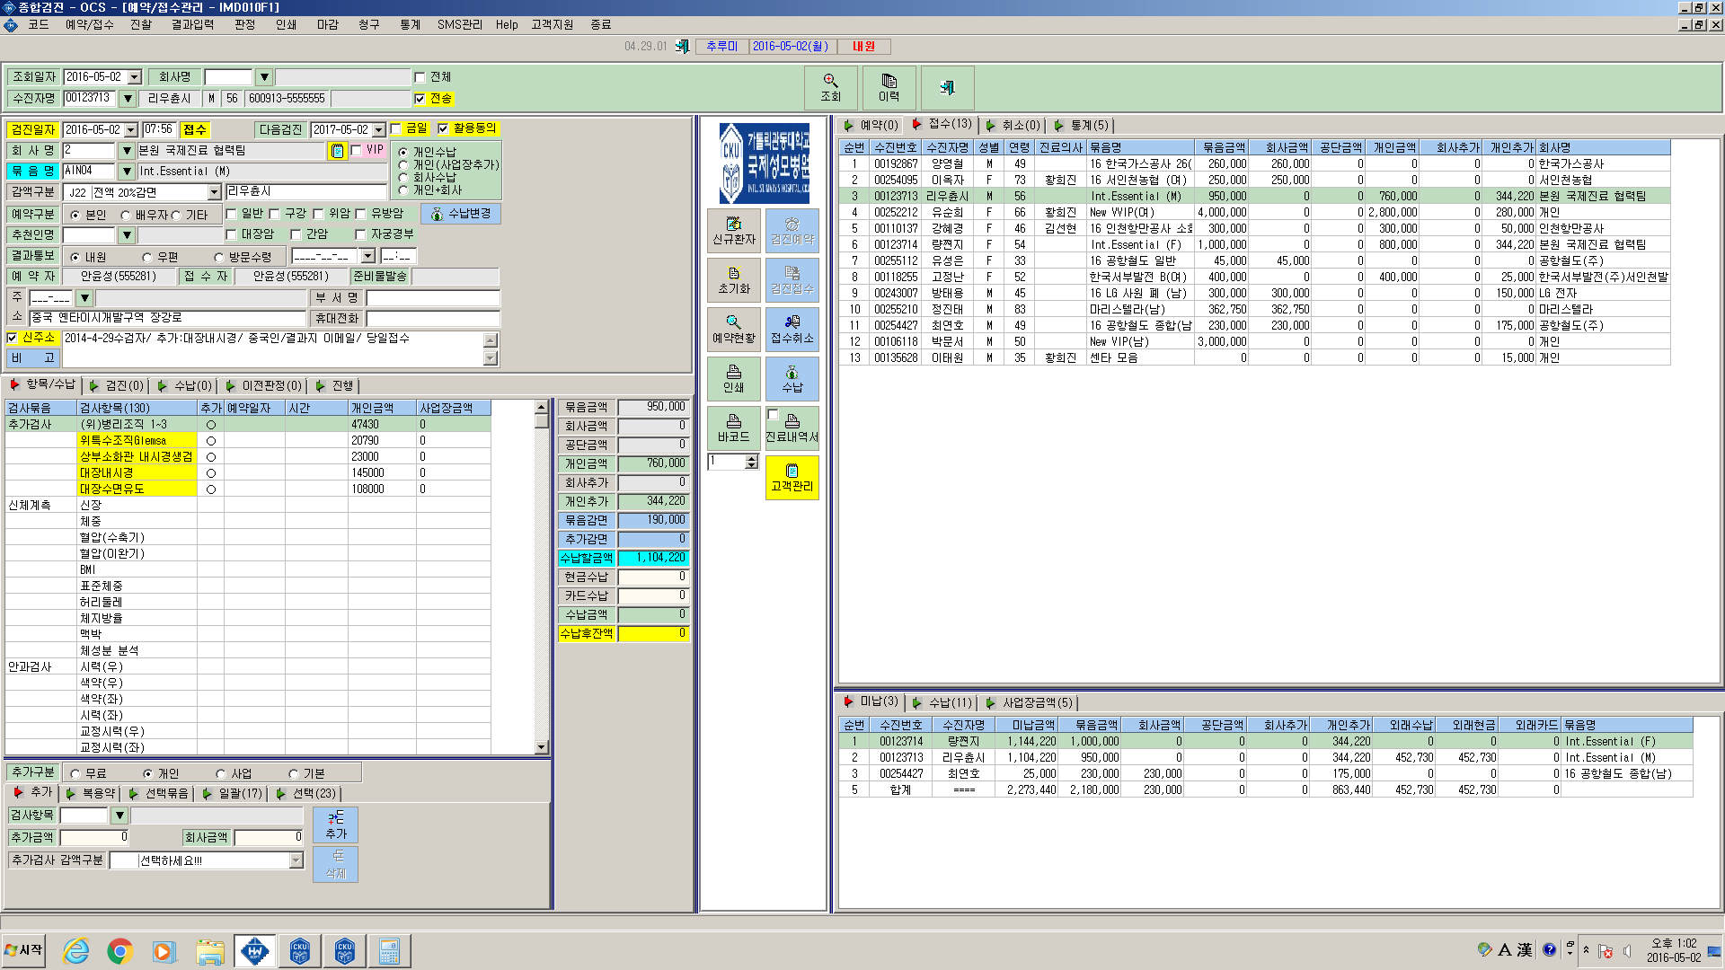
123713 리우츈시 / 123714 량쪈지 금액 수정 부탁드립니다.
대장내시경 145000원 -> 5% 137750원
대장수면유도 108000 -> 5% 102600원 변경 부탁드립니다.
- 대장내시경 접수 후에는 감액구분 변경 기능 없어 수정 요청 부탁드립니다.

